Slide 2
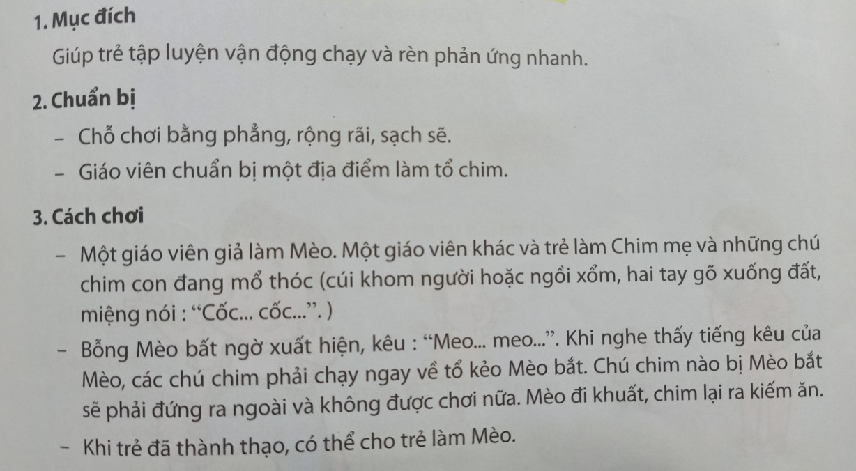
Hướng dẫn trò chơi Mèo và chim sẻ

